Slide 1
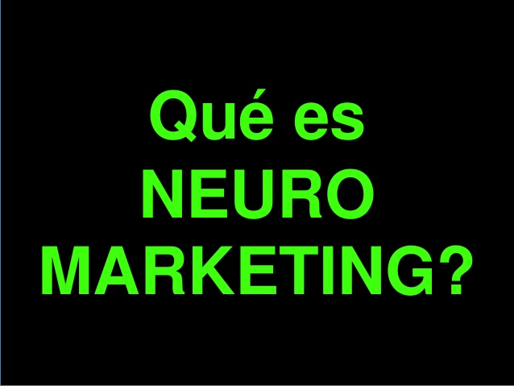

Slide 2
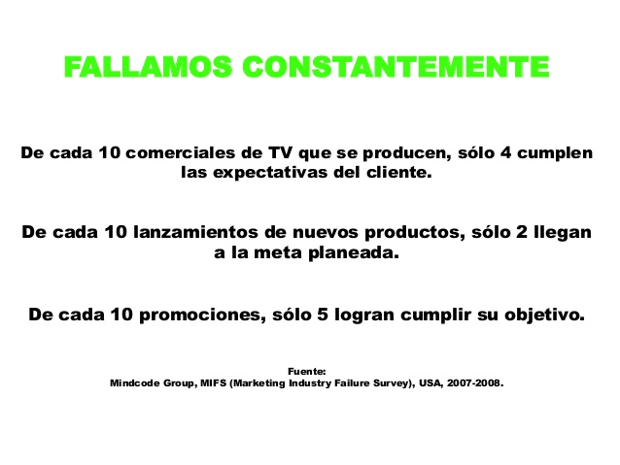
NEUROMARKETING

Slide 3

NEUROMARKETING

Slide 4
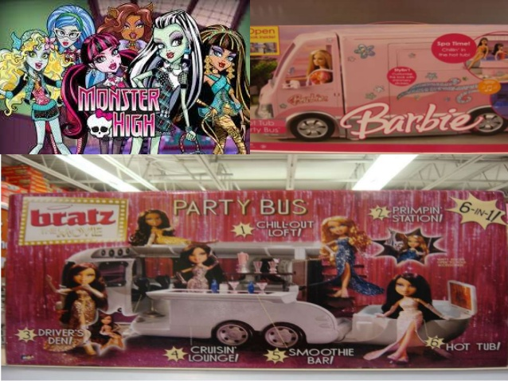
NEUROMARKETING

Slide 5
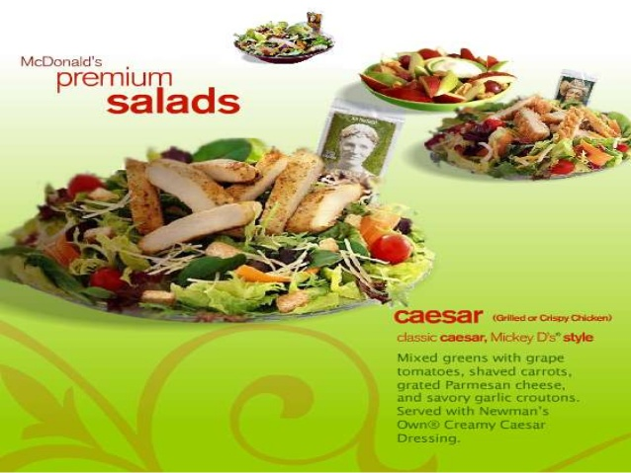
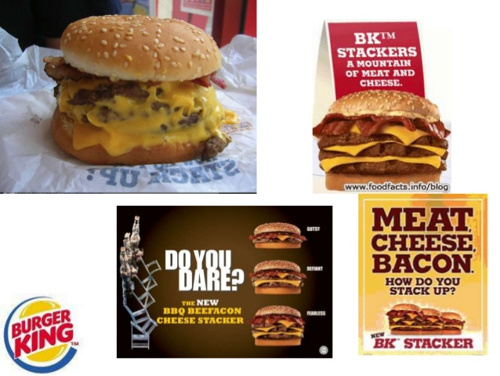
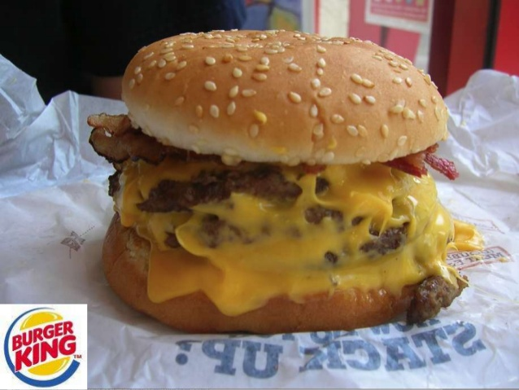
NEUROMARKETING

Slide 6
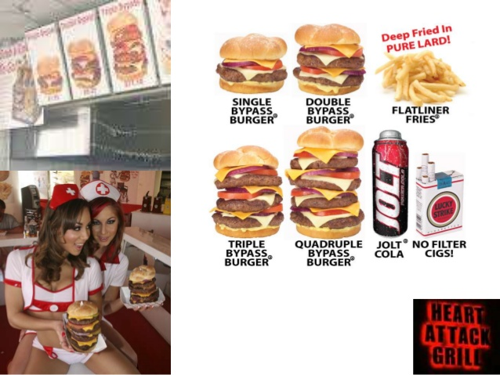
NEUROMARKETING

Slide 7

NEUROMARKETING
Qué tan relevante es un agente/corredor de seguros?

Slide 8
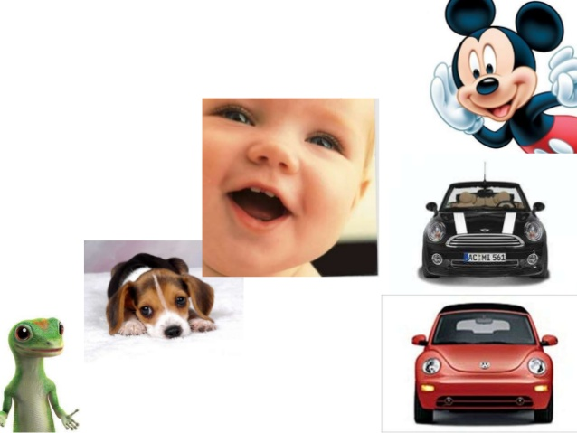
NEUROMARKETING
NEOTENIA
La mayoría de los animales incluidos los humanos, nacemos con la frente y ojos grandes, un principio natural para generar emociones en los animales adultos, lo que genera el cachorro es el instinto de protección lo que genera una empatía maternal lo que hacer querer cuidar al pequeño hasta que pierde esas características.
EL
EFECTO
DEL
CACHORRO

Slide 9
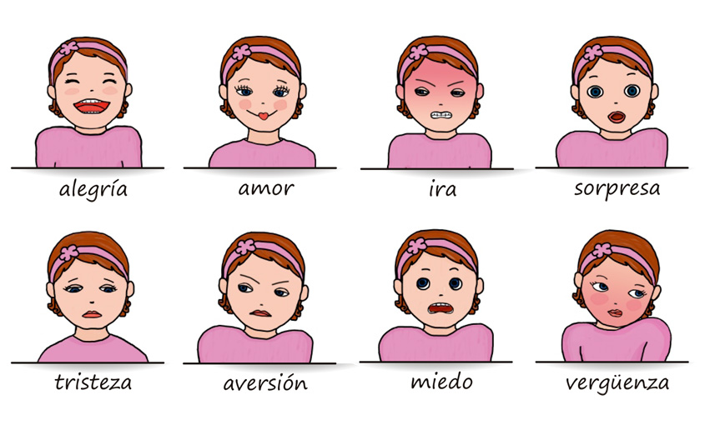
NEUROMARKETING
PAUL EKMAN: LAS EMOCIONES BASICAS

Slide 10

NEUROMARKETING
LAS EMOCIONES BASICAS

Slide 11
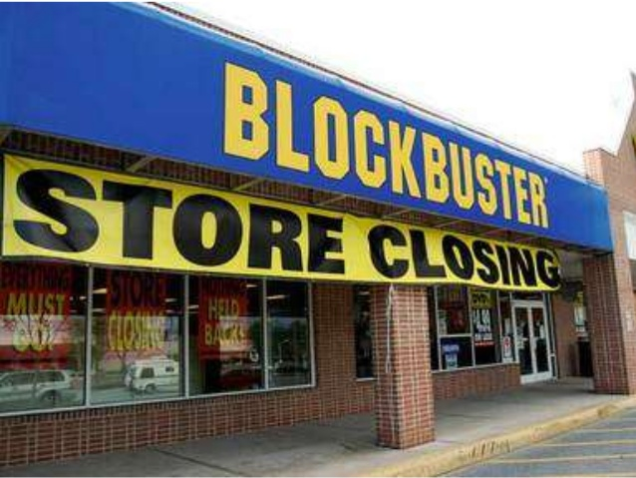
NEUROMARKETING
LAS EMOCIONES BASICAS

Slide 12
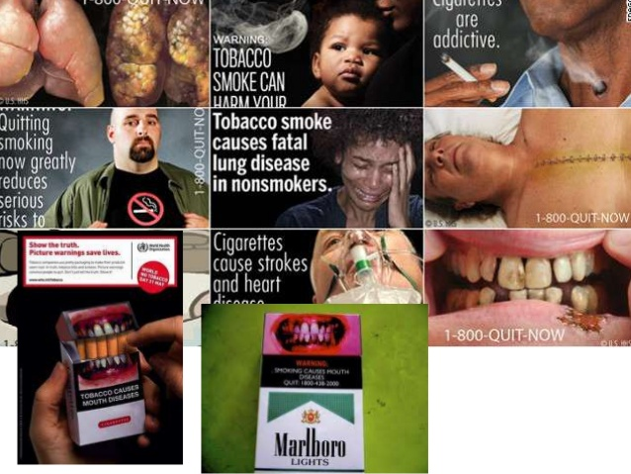
NEUROMARKETING
LAS EMOCIONES BASICAS

Slide 13
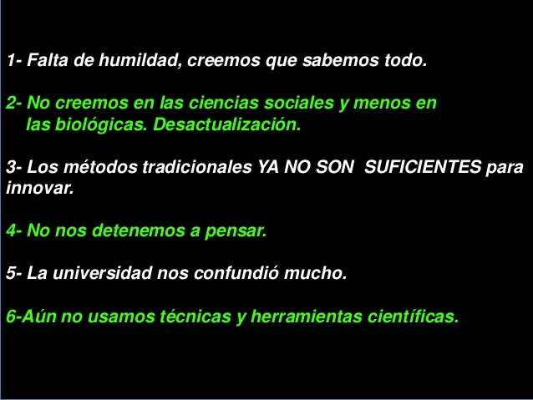
NEUROMARKETING
POR QUE ESTAMOS CIEGOS Y FALLAMOS?

Slide 14
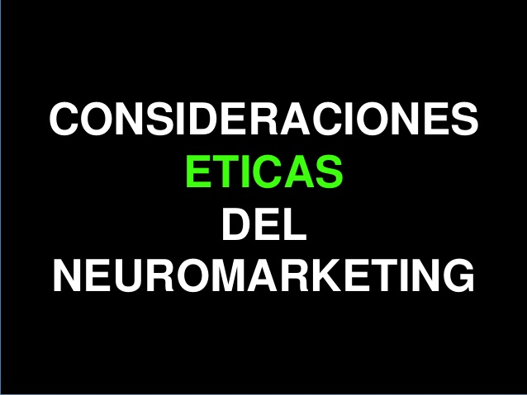

Slide 15
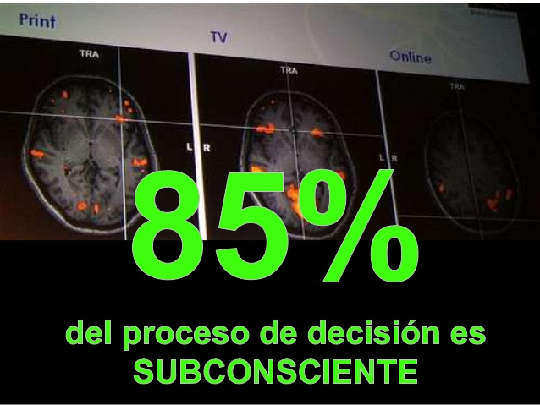
NEUROMARKETING

Slide 16
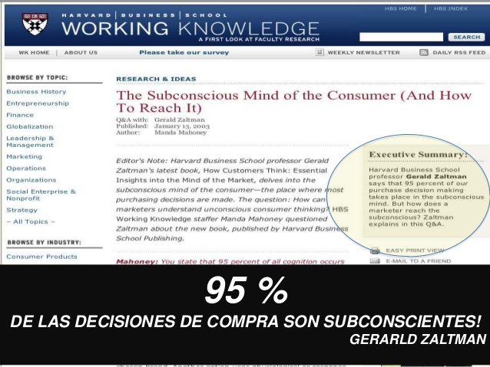
NEUROMARKETING

Slide 17
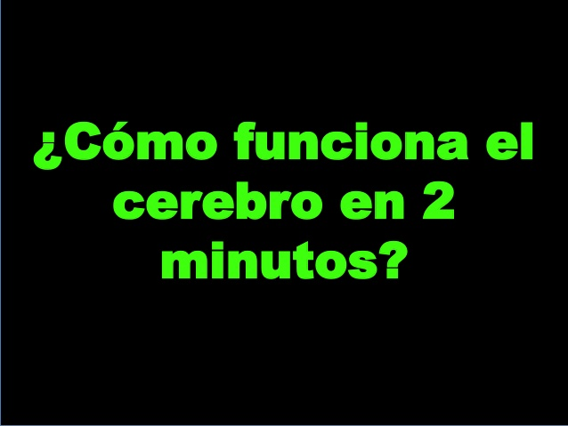

Slide 18
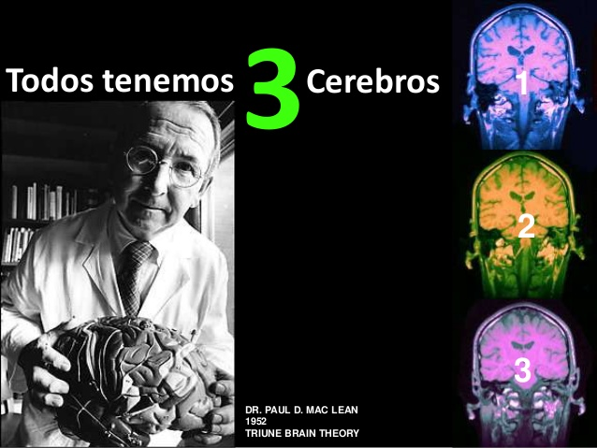
NEUROMARKETING

Slide 19
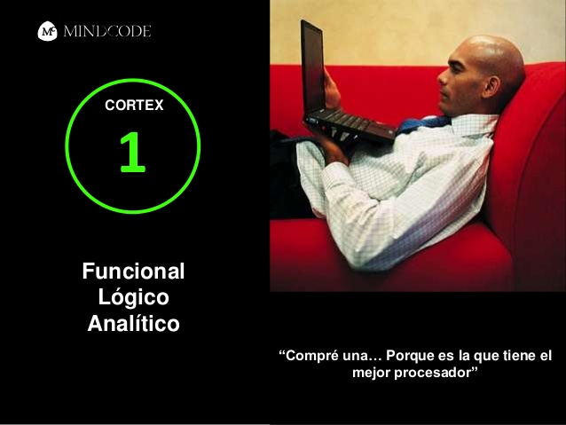
NEUROMARKETING

Slide 20
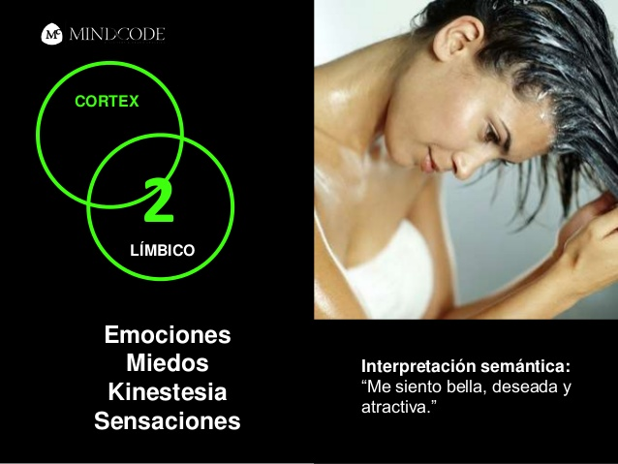
NEUROMARKETING

Slide 21
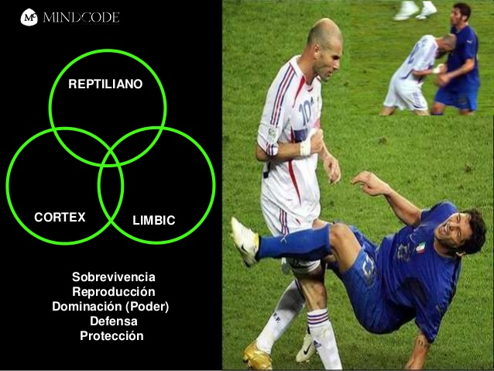
NEUROMARKETING

Slide 22
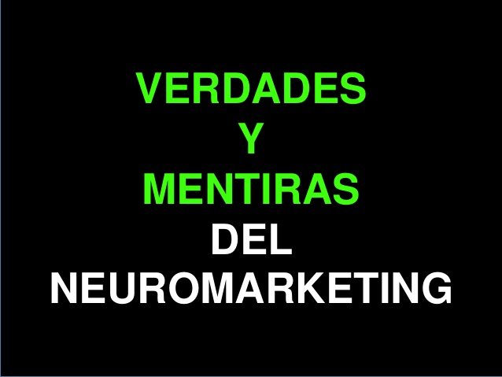
NEUROMARKETING

Slide 23
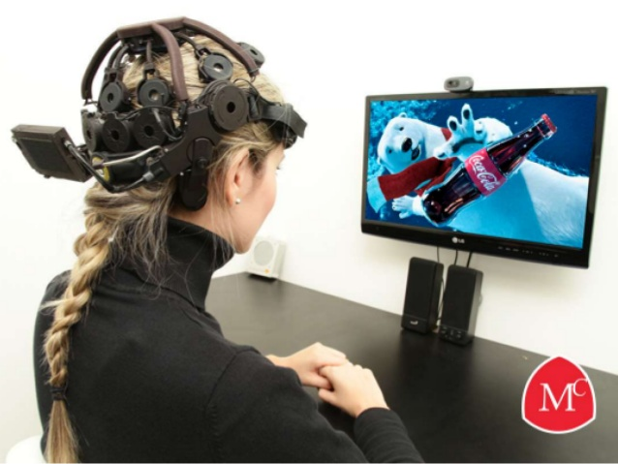
NEUROMARKETING
MAS CIENTIFICO, MAS EFECTIVO

Slide 24
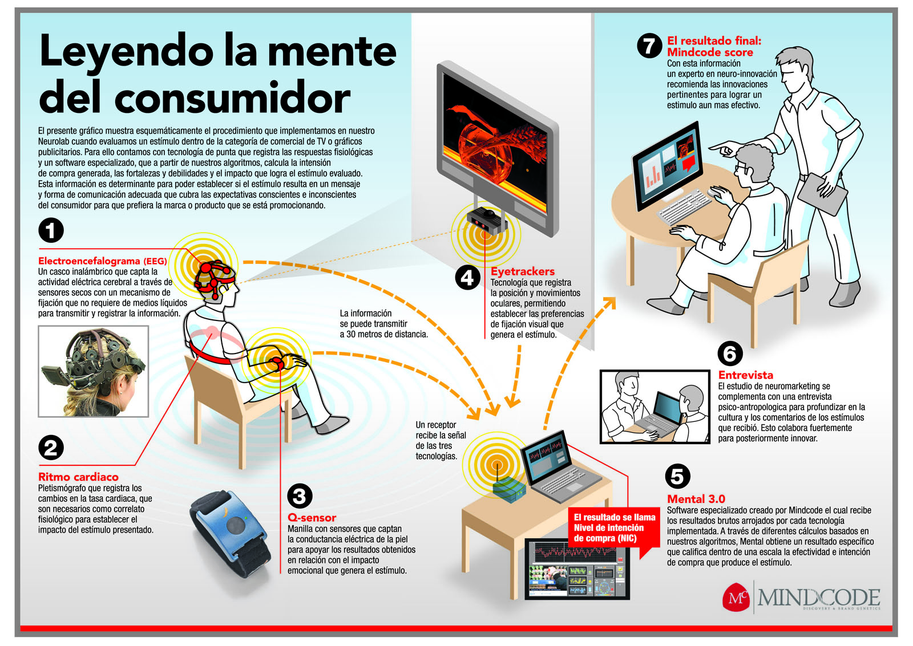

Slide 25
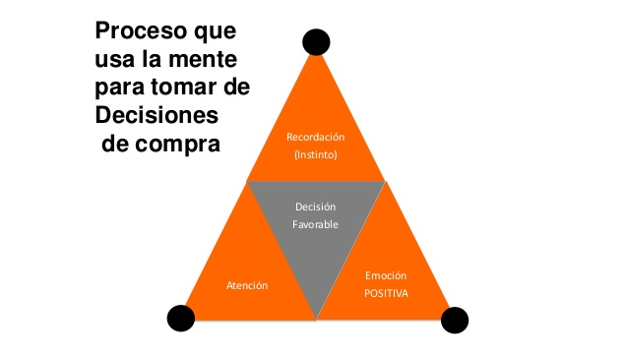
NEUROMARKETING

Slide 26

NEUROMARKETING

Slide 27
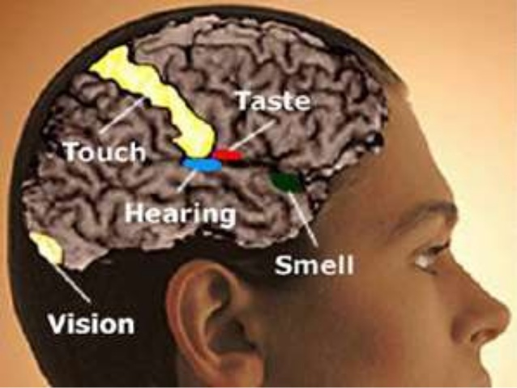


NEUROMARKETING

Slide 28
NEUROMARKETING
PIENSA
DE QUE
COLOR ES
UNA
RETROEXCAVADORA

Slide 29

NEUROMARKETING

Slide 30

NEUROMARKETING

Slide 31
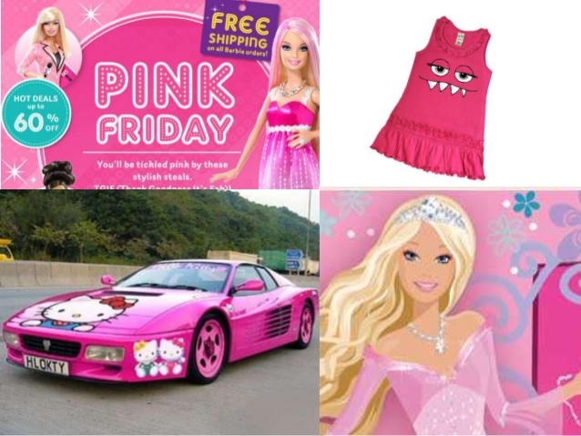
NEUROMARKETING

Slide 32
NEUROMARKETING
PIENSA
QUE COLOR
SE USA PARA
LAS ADVERTENCIAS
DE SEGURIDAD EN
LAS CONSTRUCCIONES

Slide 33

NEUROMARKETING

Slide 34
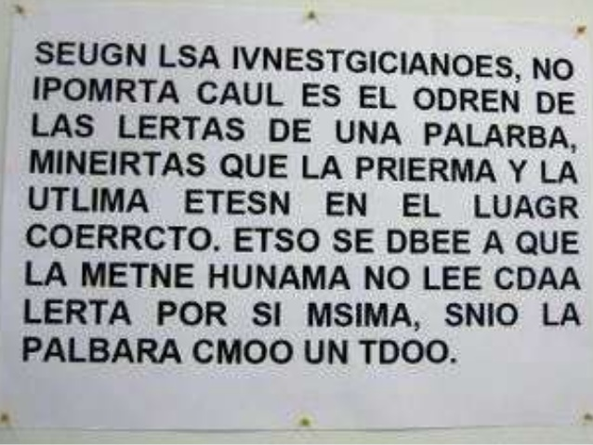
NEUROMARKETING

Slide 35

NEUROMARKETING

Slide 36
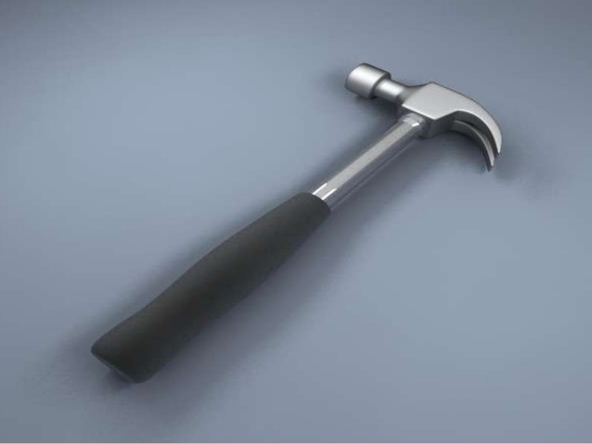
NEUROMARKETING

Slide 37
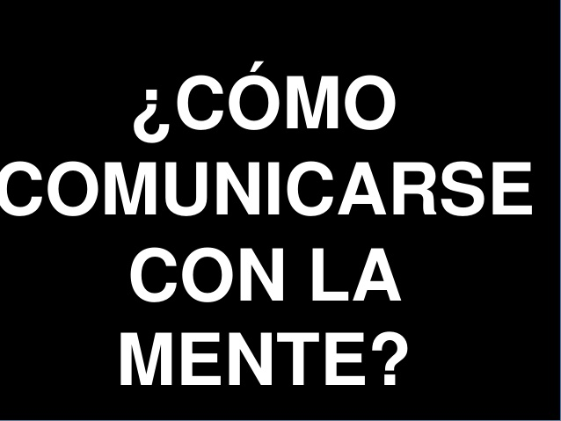
NEUROMARKETING

Slide 38
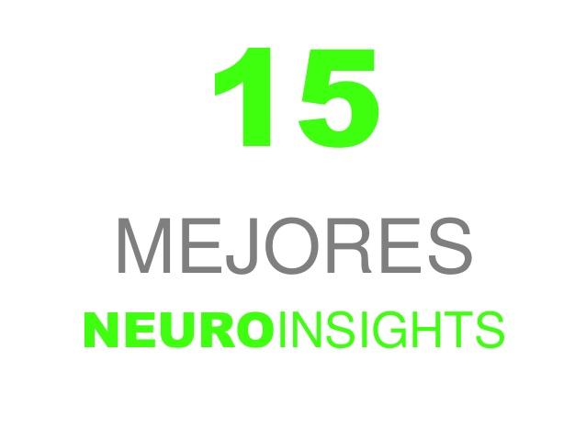
NEUROMARKETING

Slide 39
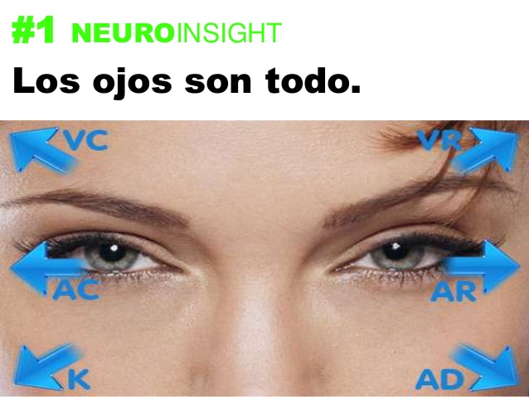
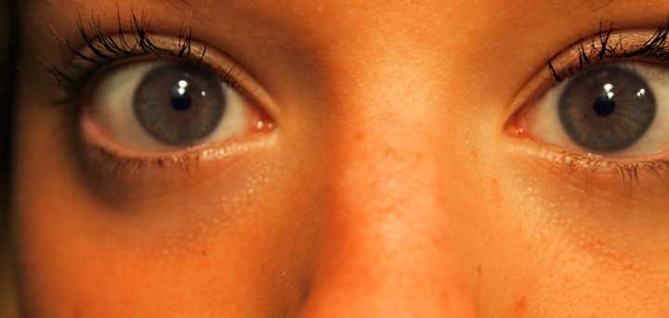
NEUROMARKETING

Slide 40
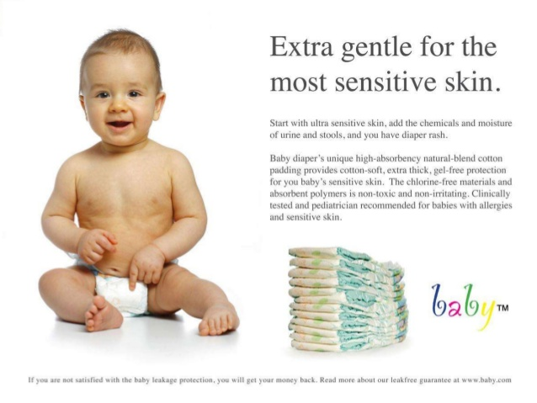
NEUROMARKETING

Slide 41
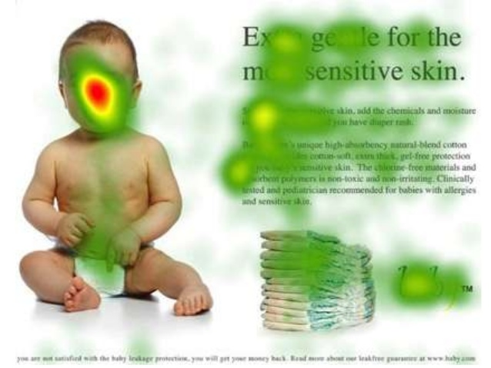
NEUROMARKETING
Heatmap Test 1

Slide 42
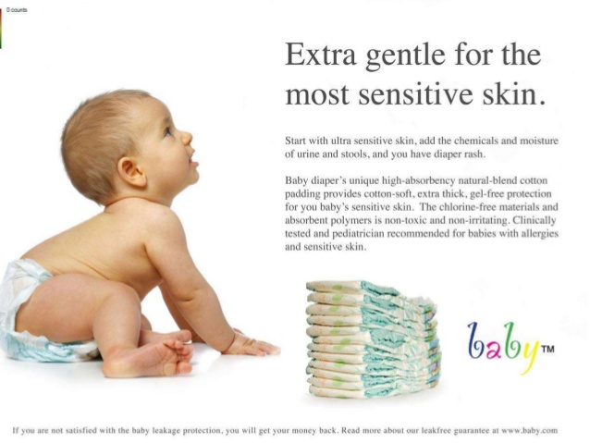
NEUROMARKETING

Slide 43
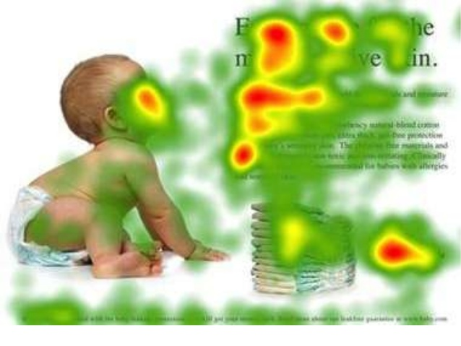
NEUROMARKETING
Heatmap Test 2

Slide 44
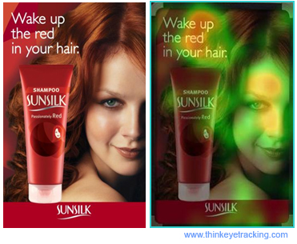
NEUROMARKETING
Heatmap Test 1

Slide 45
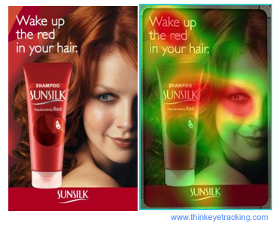
NEUROMARKETING
Heatmap Test 2

Slide 46
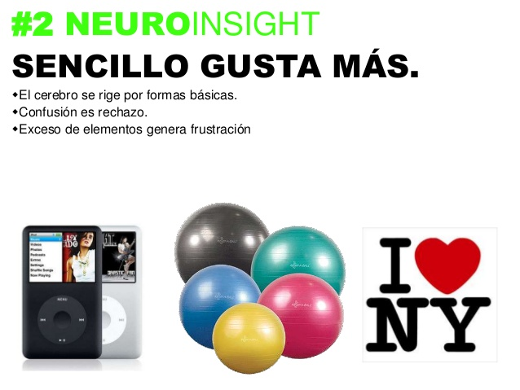
NEUROMARKETING

Slide 47
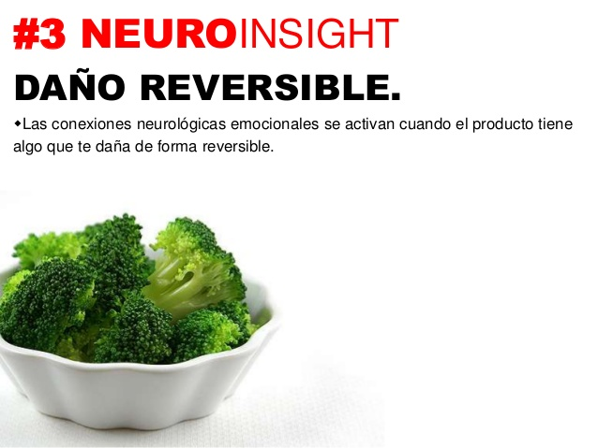
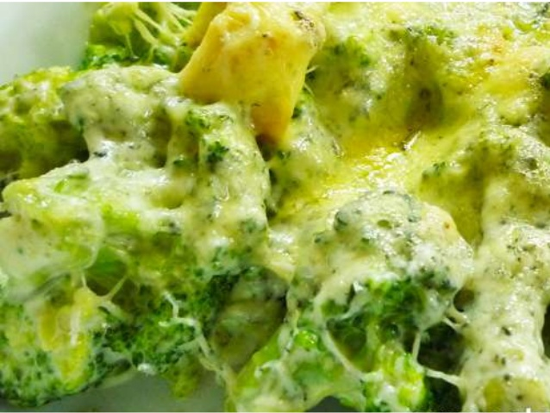
NEUROMARKETING

Slide 48
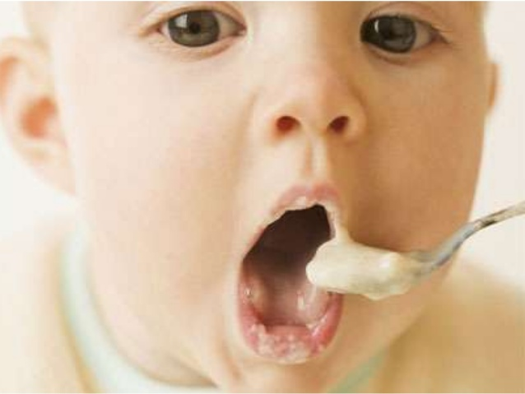
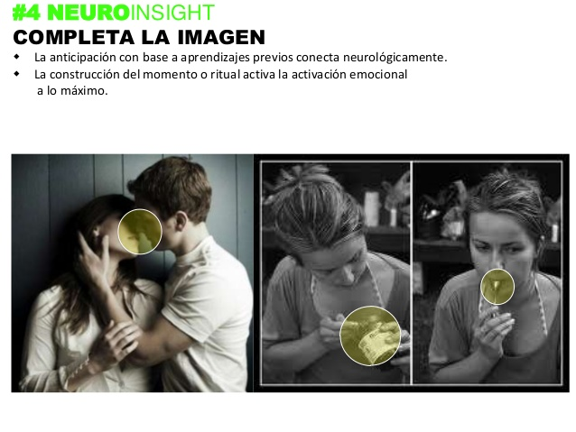
NEUROMARKETING

Slide 49
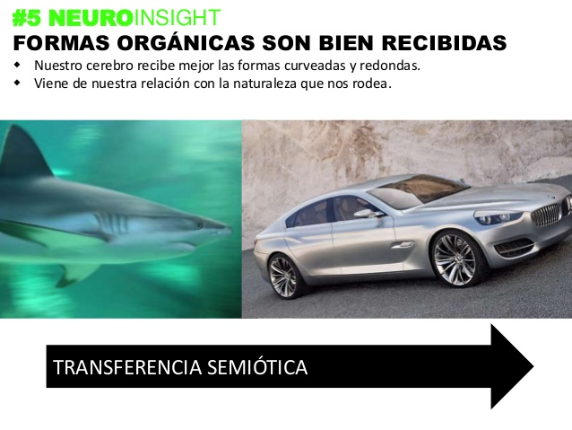
NEUROMARKETING

Slide 50
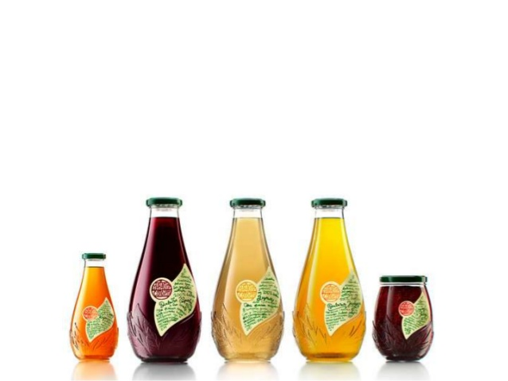
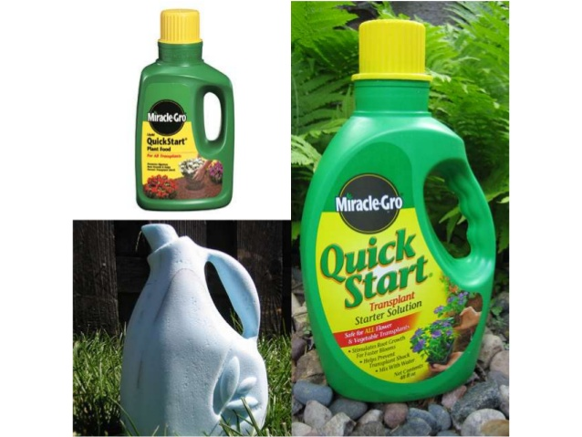

NEUROMARKETING

Slide 51
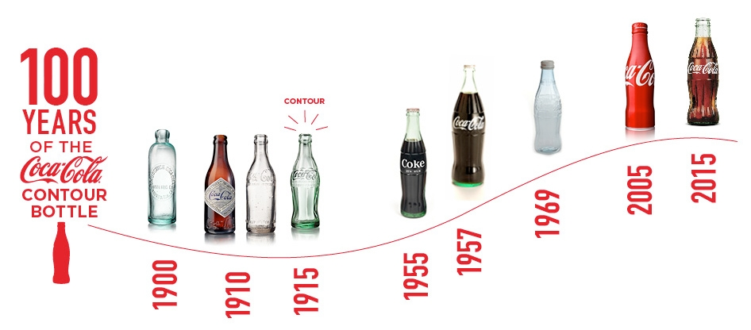
NEUROMARKETING

Slide 52
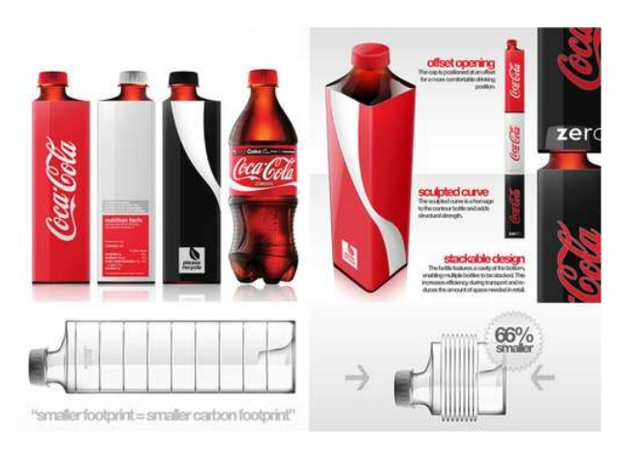
NEUROMARKETING

Slide 53
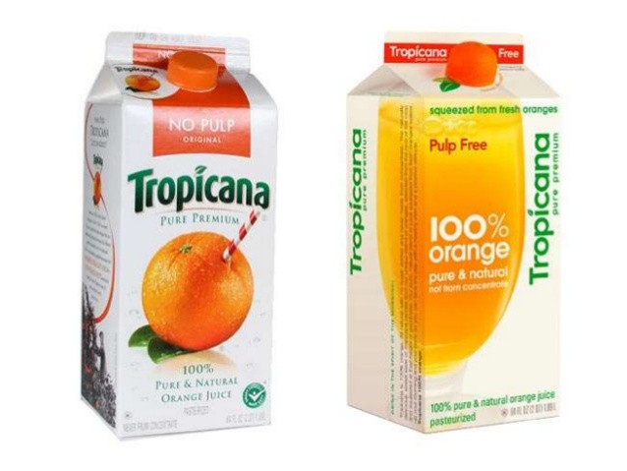
NEUROMARKETING
LAS EMOCIONES BASICAS

Slide 54
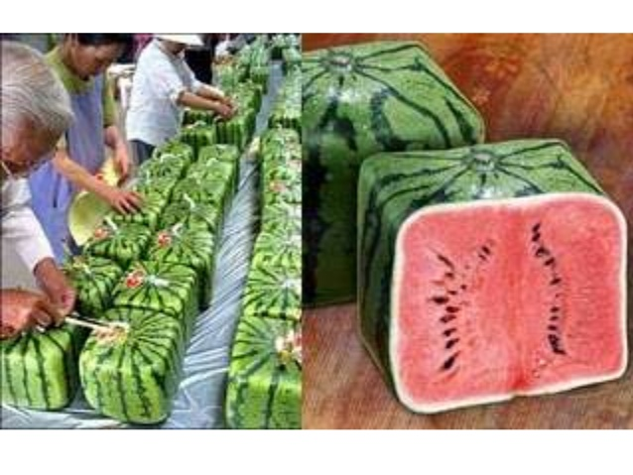


NEUROMARKETING

Slide 55

NEUROMARKETING

Slide 56



NEUROMARKETING

Slide 57

NEUROMARKETING

Slide 58

NEUROMARKETING

Slide 59

NEUROMARKETING

Slide 60

NEUROMARKETING

Slide 61

NEUROMARKETING

Slide 62


NEUROMARKETING

Slide 63

NEUROMARKETING

Slide 64



NEUROMARKETING

Slide 65

NEUROMARKETING

Slide 66

NEUROMARKETING

Slide 67

NEUROMARKETING

Slide 68

NEUROMARKETING

Slide 69

NEUROMARKETING

Slide 70

NEUROMARKETING

Slide 71

NEUROMARKETING

Slide 72

NEUROMARKETING

Slide 73

NEUROMARKETING

Slide 74

NEUROMARKETING

Slide 75

NEUROMARKETING

Slide 76

NEUROMARKETING

Slide 77

NEUROMARKETING

Slide 78

NEUROMARKETING

